Slide 1
Projeto Final
Você vai desenvolver um script em Python e postar no ambiente
O professor pode comentar o seu projeto

Slide 2
Fraude
Fraude é um problema Global
Em média, 5% do faturamento das empresas é perdido em fraudes
A ciência de dados tem tido um papel fundamental no combate e prevenção de fraudes

Slide 3
Lei de Benford
Lei Estatística
Trata da distribuição esperada dos dígitos de números gerados naturalmente
Exemplo: contas a pagar

Slide 4
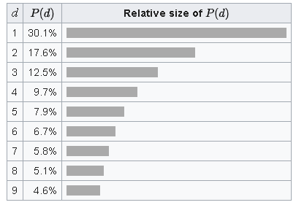
Lei de Benford
Primeiro Dígito (Dígito Mais a Esquerda)
R$ 1.247,80 R$ 73.000.000,00 R$ 298,90
Distribuição Esperada

Slide 5
Não Conformidade
Não conformidade é quando a proporção encontrada é diferente da proporção esperada
Pode significar:
Fraude
Alterações de Dados
Erros Sistêmicos
Etc.

Slide 6
Atividade
Você deve desenvolver um programa que leia pelo menos 50 números gerados naturalmente (por exemplo, dados contábeis)
Estes números deve estar no código fonte e não inseridos pelo usuário
O programa deve verificar a proporção da ocorrência do primeiro dígito
Deve mostrar de cada digito, proporção esperada, de acordo com a tabela da lei de Benford
Deve mostrar de cada digito, a proporção encontrada
O programa deve acusar se a diferença entre o proporção encontrada e esperada é significativa
Considerar diferença significativa se for superior a 1%
O programa pode usar rotinas de arredondamento, tanto para proporção esperada quanto encontrada

Slide 7
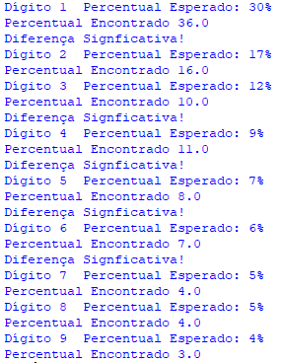
Saída

Slide 8
Instruções
Você deve desenvolver e postar sua solução no ambiente
O programa não deve ter nenhuma dependência, nem necessitar a instalação de módulos
O programa deve ser um script único, mas pode implementar funções internamente
O programa não deve solicitar a entrada de dados pelo usuário
O Instrutor fornece uma solução para você avaliar:
A solução do instrutor vai ser diferente da sua, não se preocupe, o importante é atender o objetivo
Procure desenvolver a sua solução antes de olhar a do instrutor

